Slide 1
날씨 데이터 분석 및 예상 기상 정보 제공 시스템 [화면 설계서]
버 전 | Version1.1
작성일 | 2022.11.26
개발자 소속 | 선문대학교-컴퓨터공학부
개발자 성명 | 박규민

Slide 2
Version History
version | Owner | Date | Content
V1.0 | 박규민 | 2022.11.18 | 로그인 및 기본 인터페이스 제작
V1.1 | 박규민 | 2022.11.27 | 예상 기상 정보 메인 시스템 인터페이스 제작

Slide 3
프로젝트 개요
구분 |  | Content
목적 |  | 자바 Swing 활용 능력 향상과 20년간의 과거 기상 정보 데이터를 분석함으로써 데이터 분석 처리 능력 향상과 데이터를 활용한 시스템 운영도에 대한 이해도를 키울 수 있음 기상 정보 제공 시스템을 제공함으로써 기상에 대한 정보를 더욱 편리하게 얻을 수 있음
기대효과 |  | 업무 처리 속도가 기존 방식에 비해 빨라질 수 있고 로그인 시스템으로 더욱 안전한 업무 운영이 가능함 사용자 중점의 시스템 구성으로 사용자의 패턴에 알맞은 서비스 추천이 가능하여 편리한 사용이 가능함 기존 기상 예측 정보 말고도 과거 데이터를 바탕으로 1년 데이터 전체를 볼 수 있어 확률에 따른 1년 기상 데이터 관측이 가능함
사용 기술 및 도구 | Database | MySQL Workbench
 | IDE | Eclipse(Java)
 | Data출처 | 공공 데이터 포털

Slide 4
List of Screens
ID | Page Title | Description
1 | 로그인 시스템 | 사용자가 실행하면 가장 먼저 볼 인터페이스로 사용자는 해당 칸에 ID와 PW를 입력하여 DB에 유저 회원이 존재하는지 확인하는 절차를 거치게 됨
2 | 로그인 실패 | ID나 패스워드가 DB에 저장된 데이터와 일치한 것이 없을 경우 로그인을 거절하게 됨
3 | 회원가입 시스템 | 회원가입 시 유저 ID와 PW를 통한 기본적인 로그인 시스템을 띄고 있으며, 그 외 기본적인 인적사항 및 콤보박스를 활용한 유저 지역 정보 DB에 전송
4 | 회원가입 성공 | DB에 같은 ID가 존재하는지 확인 후 동일 ID가 없을 경우 DB에 Update를 하여 회원가입이 정상적으로 완료되었다고 나타내게 됨
5 | 회원가입 실패 | DB에 이미 동일한 ID가 존재하여 회원가입이 실패하게 되었음을 사용자에게 알려주게 됨
6 | 예상 기상 정보 메인 시스템 | 로그인 성공 시 나타나는 화면으로 해당 인터페이스에서 사용자는 간편적인 날씨 예측 정보 시스템 + 날씨 및 여행지 추천 서비스 + 사용자 맞춤 기상 안내 + 기상 예측 상세 서비스를 사용할 수 있음
7 | 상세 날씨 시스템 | 메인 시스템에서의 간략한 날씨 안내가 아닌 상세한 날씨 예측 안내를 보고 싶을 경우 해당 페이지에서 실행되게 됨
8 | 날씨 및 여행지 추천 시스템 | 예상 날씨와 연계하여 1월~12월의 여행지 추천을 해주는 서비스로 사용자가 검색하였던 지역을 토대와 현재 로그인한 사용자의 나이대를 고려하여 추천 관광 명소 및 추천 여행 일자를 안내하게 됨

Slide 5
ID
1
Page Title
로그인 시스템
Description
Summery.
사용자는 ID와 PW를 해당 인터페이스를 입력하게 됨 Login을 진행할거면 Text를 채우고 Login 버튼을 누르면 시스템에서 DB와 일치한 유저인지 확인함 Sign Up 회원가입을 누르면 회원가입 시스템이 작동하게 됨
1 | 로그인 시스템
2 | 로그인 실패
3 | 회원가입 시스템
4 | 회원가입 성공
5 | 회원가입 실패
6 | 예상 기상 정보 메인 시스템
7 | 상세 날씨 시스템
8 | 날씨 및 여행지 추천 시스템
<날씨 정보 예측 시스템>
ID
PW
Login
Sign Up

Slide 6
ID
2
Page Title
로그인 실패
Description
Summery.
아이디나 비밀번호가 DB에 저장된 데이터와 일치한 데이터가 없을 경우 나타내는 알림 메시지
1 | 로그인 시스템
2 | 로그인 실패
3 | 회원가입 시스템
4 | 회원가입 성공
5 | 회원가입 실패
6 | 예상 기상 정보 메인 시스템
7 | 상세 날씨 시스템
8 | 날씨 및 여행지 추천 시스템
<날씨 정보 예측 시스템>
ID
아이디 또는 비밀번호가
틀렸습니다
PW
확인
Login
Sign Up

Slide 7
ID
3
Page Title
회원가입 시스템
Description
Summery.
사용자는 만들고 싶은 ID와 PW를 입력하고 OK 버튼을 누르게 되는 인터페이스
1 | 로그인 시스템
2 | 로그인 실패
3 | 회원가입 시스템
4 | 회원가입 성공
5 | 회원가입 실패
6 | 예상 기상 정보 메인 시스템
7 | 상세 날씨 시스템
8 | 날씨 및 여행지 추천 시스템
Create ID
Create PW
Name
Age
Living Area
OK
Cancel

Slide 8
ID
4
Page Title
회원가입 성공
Description
Summery.
정상적으로 회원가입이 완료되어(DB에 사용자가 입력한 정보가 적용됨) 다음 프로세스로 넘어가기 전 사용자에게 회원가입이 잘 완료되었음을 알려줌
1 | 로그인 시스템
2 | 로그인 실패
3 | 회원가입 시스템
4 | 회원가입 성공
5 | 회원가입 실패
6 | 예상 기상 정보 메인 시스템
7 | 상세 날씨 시스템
8 | 날씨 및 여행지 추천 시스템
Create ID
Create PW
정상적으로 회원가입이
완료되었습니다
Name
Age
확인
Living Area
OK
Cancel

Slide 9
ID
5
Page Title
회원가입 실패
Description
Summery.
이미 서버에 동일한 ID가 존재할 시 사용자에게 동일한 ID가 있음을 나타내주는 알림 메시지
1 | 로그인 시스템
2 | 로그인 실패
3 | 회원가입 시스템
4 | 회원가입 성공
5 | 회원가입 실패
6 | 예상 기상 정보 메인 시스템
7 | 상세 날씨 시스템
8 | 날씨 및 여행지 추천 시스템
Create ID
Create PW
서버에 동일한 ID가
존재합니다
Name
Age
확인
Living Area
OK
Cancel

Slide 10
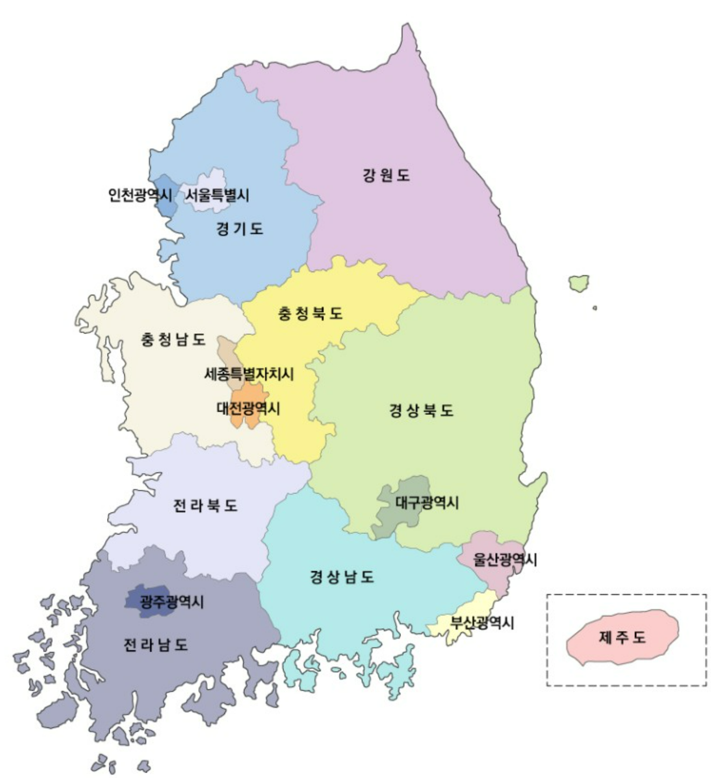
ID
6
Page Title
예상 기상 정보 메인 시스템
Description
Summery.
Jpanel을 활용하여 centerPanel에 대한민국 이미지를 넣어 사용자가 지역별 기상 안내를 쉽게 사용할 수 있도록 유도 지역별 기상 안내를 해당 일자의 기상 확률이 가장 높은 것을 안내 지역에 간략하게 나타냄 상단에는 사용자가 콤보 박스를 활용하여 일자 조정이 가능 ‘날씨 검색＇버튼은 사용자가 원하는 날짜 및 지역의 날씨를 상세하게 조회하고 싶을 때 사용하는 기능 ‘맞춤 여행 서비스＇는 기상과 지역 그리고 사용자 연령대를 모두 고려하여 추천하는 여행지 시스템 ‘상세 조회‘ 버튼은 사용자 맞춤 기상 예측 정보 시스템이랑 연계된 것으로 사용자가 주로 조회한 지역을 기준으로 표시가 됨 상세 조회를 누를 경우 ‘날씨 검색＇버튼 같은 역할이지만 지역을 직접 선택을 하지 않아도 되는 장점이 있음
1 | 로그인 시스템
2 | 로그인 실패
3 | 회원가입 시스템
4 | 회원가입 성공
5 | 회원가입 실패
6 | 예상 기상 정보 메인 시스템
7 | 상세 날씨 시스템
8 | 날씨 및 여행지 추천 시스템
[기상 정보 시스템] – 사용자 : 박규민
1
월
2
일
기상
안내
지역
인천-> 비
충남-> 비
2022
년
1
월
대구-> 폭염
충청남도
부산-> 태풍
날씨 검색
맞춤 여행
서비스
<자주 조회하는 지역 날씨>
충청남도
2022년 1월 2일
날씨 1: 비 50%
날씨 2: 태풍 30%
상세 조회

Slide 11
ID
7
Page Title
상세 날씨 시스템
Description
Summery.
상세 날씨 예측 기상 정보를 보여주는 인터페이스로 상단에는 해당 창을 닫을 수 있는 x 버튼이 존재함 기상 특이사항이 있는 일자에는 우측에 기상 특이사항 날 칸에 표시됨 년도 및 일자는 상단에 있는 콤보 박스를 활용하여 변경이 가능함 Jtable 형식으로 뜨며 보기에는 지금 떨어져있지만 완성되면 스크롤 및 테이블 형식으로 서비스를 제공함 왼쪽 상단 우측에는 어떤 유저가 로그인하고 사용하고 있는지 알 수 있는 정보를 제공함
1 | 로그인 시스템
2 | 로그인 실패
3 | 회원가입 시스템
4 | 회원가입 성공
5 | 회원가입 실패
6 | 예상 기상 정보 메인 시스템
7 | 상세 날씨 시스템
8 | 날씨 및 여행지 추천 시스템
[기상 정보 시스템] – 사용자 : 박규민
2022
년
1
월
X
년도 월 일 요일 지역 행정구역 예상 날씨
기상
특이사항
날
2022
1
1
월
충청남도
천안시
눈:50%
맑음:30%
2022
1
2
화
충청남도
천안시
눈:50%
맑음:30%
2일 -> 폭설
2022
1
3
수
충청남도
천안시
눈:50%
맑음:30%
4일 -> 비
15일 -> 눈
2022
1
4
목
충청남도
천안시
눈:50%
맑음:30%
2022
1
5
금
충청남도
천안시
눈:50%
맑음:30%
2022
1
6
토
충청남도
천안시
눈:50%
맑음:30%
2022
1
7
일
충청남도
천안시
눈:50%
맑음:30%
2022
1
8
월
충청남도
천안시
눈:50%
맑음:30%
2022
1
9
화
충청남도
천안시
눈:50%
맑음:30%

Slide 12
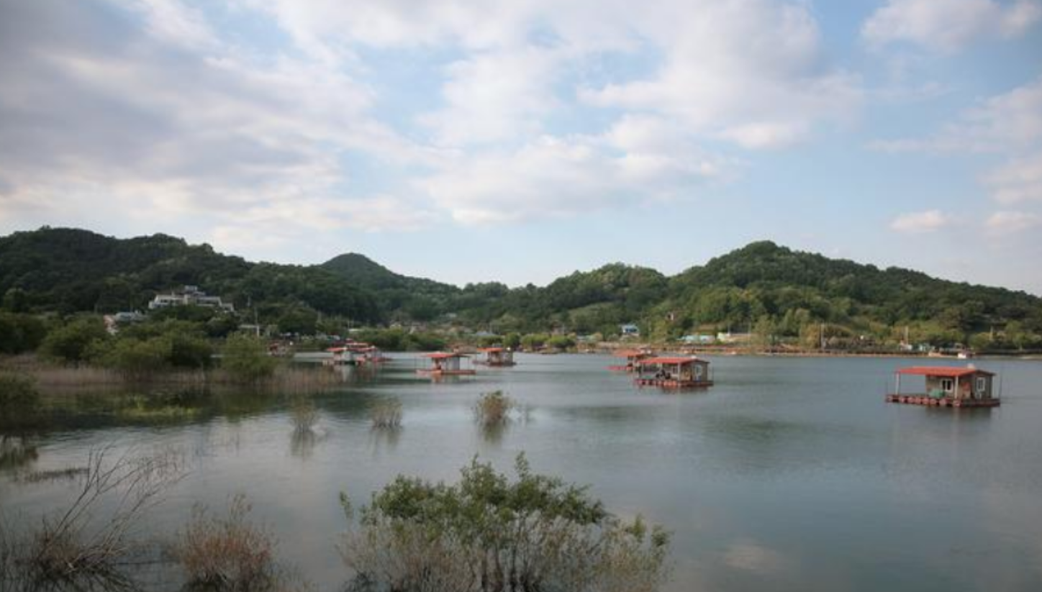
ID
8
Page Title
날씨 및 여행지 추천 시스템
Description
Summery.
왜 이 관광지를 추천하였는지 알려주는 관광 이유와 관광지 이름을 DB로부터 추출 centerPanel에는 해당 관광지 사진이 뜨도록 하는데 이것은 사용자 시스템에 사진을 다운로드하여 해당 사진을 가져오도록 함 만일 겨울 절경이 예뻐서 유명한 관광지일 경우 밑에 눈이 내리는 날을 추천 여행일로 하여 사용자가 더욱 즐거운 추억이 될 수 있도록 구성함
1 | 로그인 시스템
2 | 로그인 실패
3 | 회원가입 시스템
4 | 회원가입 성공
5 | 회원가입 실패
6 | 예상 기상 정보 메인 시스템
7 | 상세 날씨 시스템
8 | 날씨 및 여행지 추천 시스템
[기상 정보 시스템] – 사용자 : 박규민
2022
년
1
월
X
20대 이신
***님을 위한
충청남도
여행지
<WHY?>
꽁꽁 언 저수지 위로
새하얀 나무들이 절경을
이룹니다.
자연만이 만들어낼 수
있는 신비로운 풍경.
<충남 예산 예당저수지>
추천
여행일
11일, 14일, 18일, 22일, 23일, 24일

